Slide 1

基础工程
FOUNDATION ENGINEERING
主讲教师：刘 海
广州大学土木与交通工程学院

Slide 2
问题：
当建筑场地的浅层土质不能满足建筑物对地基承载力和变形要求，而又不适宜采取地基处理措施时，该如何处理？
超级工程——上海中心

Slide 3
第4章 桩基础

Slide 4
内容提要
桩的分类及选用
桩基础的施工
单桩竖向抗压承载力的确定
水平荷载下基桩的内力及位移计算
群桩基础受力分析
桩基础设计简介
敦基础和沉井基础简介

Slide 5
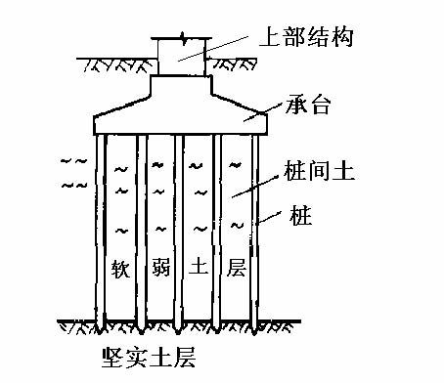
4.0 概述
组成：基桩和连接于桩顶的承台。
作用：将上部结构荷载通过承台 传递给基桩，再由基桩传递到地基土体（持力层） 。
特点：历史悠久、承载力高、稳定性好、沉降量小而均匀、便于机械化施工、适应性强。
低承台桩基示意图
Notes:
港珠澳大桥钻孔灌注桩最大直径3m 深度125m 单桩竖向承载力超过10万kN

Slide 6
桩基础的适用情况
地基土质差或软硬不均，不能满足上部结构对变形的要求。
地基软弱或土性特殊，自重湿陷性黄土、膨胀土等。
荷载大，且伴有较大偏心、水平、动力或周期性荷载作用。
水中基础施工困难，如桥梁、码头、钻采平台等。
需要长期保存、具有重要历史意义的建筑物。

Slide 7

桩基础构造
桩体（基桩）
（工业与民用建筑）
桩基础：
（桩基）
低承台：其底面低于地面
承台
高承台：其底面高于地面
（桥梁、港湾和海洋构筑物）
上部结构
承台
桩
坚硬土层
低承台基础
高承台基础

Slide 8
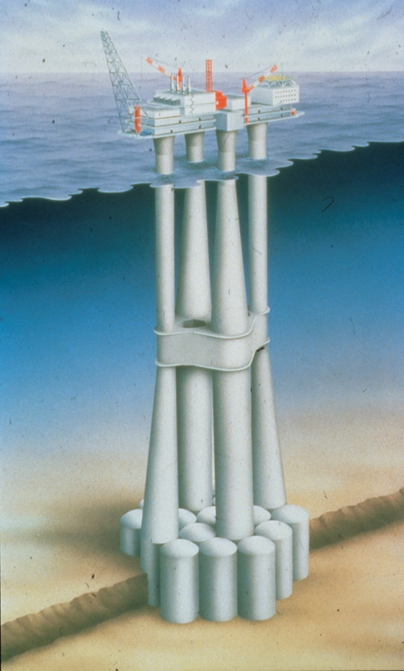
海洋构筑物
（高承台桩基）

Slide 9
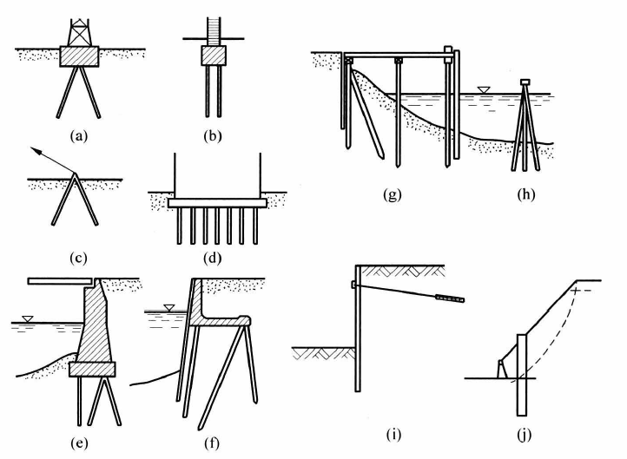
各种形式的桩基础

Slide 10
桩的支承情况
上部结构荷载
轴向荷载是通过作用于桩周土层的桩侧摩阻力和桩端地层的桩端阻力来支承；
水平荷载依靠的是桩侧土层的侧向阻力来支承。
桩侧摩阻力
桩端阻力

Slide 11
4.1 桩的分类
按承载性状：摩擦型桩、端承型桩
按施工方法：预制桩、灌注桩
按设置效应：非挤土桩、部分挤土桩、挤土桩
按桩径大小：小桩(﹤250mm)、中等直径桩(250～
800mm)、大直径桩(﹥800mm)
按使用功能：受压桩、抗拔桩、横向受荷桩、锚桩
按截面形状：圆桩、方桩、多边形桩、异形桩
Notes:
DX桩由贺德D新X发明，为多节挤扩灌注桩。
锚桩是一种辅助桩。锚桩是一种水上作业的辅助器件。用于固定船只，制为圆形状管桩与吊耳。锚桩可以按用途分为固定船只的桩和建筑工程锚桩。

Slide 12
4.1.1 按桩基础承载性状分类
按桩侧与桩端阻力大小及分担比例差异，分为如下两大类：
端承摩擦桩：荷载主要由桩侧阻力承担，桩端
摩擦型桩
阻力承担部分荷载；
摩 擦 桩：（l/d 较大）荷载绝大部分由桩侧
阻力承担，桩端阻力不计。
端承型桩
摩擦端承桩：荷载主要由桩端阻力承担，桩侧
阻力承担部分荷载；
端 承 桩：（l/d≤10）荷载绝大部分由桩端
阻力承担，桩侧阻力不计。

Slide 13
a. 摩擦型桩
较软弱土层
软弱土层
较坚硬
土层
(a)摩擦桩
(b)端承摩擦桩

Slide 14
b. 端承型桩
极软弱土层
软弱土层
较坚硬
土层
坚硬
土层
(c)摩擦端承桩
(d)端承桩

Slide 15
4.1.2 按施工方法分类
预制桩——在工厂或施工现场制成的各种形式的
桩，如锤击桩、振动桩、静压桩等。
灌注桩——在施工现场的桩位上用机械或人工成
孔，然后在孔内灌注混凝土而成。如
挖孔、钻孔、冲孔及爆扩成孔灌注桩等。

Slide 16
a. 预制桩的分类及特点
分类 | 要求 | 优点 | 缺点
混凝土 预制桩 | 普通实心方桩截面边长300∼500mm， 分节长度≤12m； 预应力管桩外径300∼600mm，每节长5∼13m | 承载力高， 耐久性好， 质量较易保证 | 自重大， 打桩难， 桩长难统一， 工艺复杂
钢桩 | 直径250∼1200mm， 批量生产 | 穿透性强， 承载能力高， 应用方便 | 成本高，易锈蚀
木桩 | 桩径160 ∼260mm， 桩长4 ∼6m | 制作运输方便， 打桩设备简单 | 承载力低， 仅在一些加固工程与临时工程中采用
16
Notes:
钢管混凝土复合桩

Slide 17
预制桩特点
预应力钢筋混凝土桩
特点：利用桩的主筋作预应力张拉钢筋，通过预
应力减小桩身混凝土的拉应力和弯拉应力，
提高抗冲击力、抗弯能力。
钢桩
特点：强度高，抗冲击疲劳，贯入能力强，便于
加工运输，挤土效应小。
但造价高，易腐蚀，慎重选用。

Slide 18
钢筋混凝土预制桩
适合软土层，增加侧面积与摩阻力。
方形桩
三角形桩
适合静压法
施工
空心桩
减小挤土效应，砂土
地基中空腔射水助沉
Φ400~500，壁厚
80mm，长8~12m。
敞口管桩

Slide 19
预制桩接头工艺
浆锚接头：用硫磺胶泥或环氧树脂制成黏合剂，
桩体上留插筋下留插孔，浆锚结合。
焊接接头：每段端部预埋角钢或钢板，施工时
上下段对接，用扁钢贴焊成整体。
法兰盘接头：预埋管法兰盘螺栓连接或焊接。
贴板
内插管
预埋件
法兰盘
浆锚接头
焊接接头
法兰盘接头

Slide 20
b. 灌注桩的分类及特点
分类： 沉管灌注桩、钻孔灌注桩、挖孔桩。
原理： 直接在桩位上就地成孔，然后在孔内安放钢筋笼灌注混凝土而成。
特点：能适应各种地层，无需接桩，施工时无振动、无挤土、噪音小，宜在建筑物密集地区使用。
施工关键： 桩身的成型和混凝土质量

Slide 21
4.1.3 按桩的设置效应分类
非挤土桩
成桩过程中对桩相邻土基本不产生挤土效应的桩,如钻（冲或挖）孔灌注桩及先钻孔后再打入的预制桩；
部分挤土桩
对桩周土体稍有排挤，但土的强度和变形性质变化不大。包括开口的钢管桩、H型钢桩和开口的预应力混凝土管桩等。
挤土桩
设置过程中使土的结构严重扰动破坏，对土的强度和变形性质影响较大。实心的预制桩、下端封闭的管桩、木桩以及沉管灌注桩等。
21

Slide 22
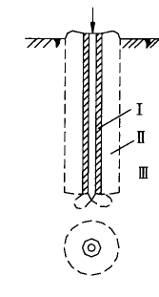
4.1.3 按桩的设置效应分类
1. 挤土桩的成桩效应：
桩土界面形成一层“水膜”
I区：重塑区
塑性区：2.5~5倍桩径
黏性土中
II区：部分扰动区
III区：非扰动区
弹性区
“桩周土的压缩增强效应”，
桩侧阻力取决于II区土的强度！
桩周挤土分区
非密实砂土中：
桩周土受挤密的范围，桩侧为3~5.5倍桩径，桩端为2.5~4.5倍桩径。挤土桩承载力的增加源于打桩引起的相对密实度增加。
Notes:
扰动>成桩效应与土性有很大关系
饱和黏性土在成桩过程中受到挤压、扰动、重塑，产生超空隙水压力及随后出现超空隙水压力消散、产生再固结和触变恢复等。
桩的界面会产生水膜，降低了沉桩的贯入阻力，同时在桩的表面形成了排水通道，使靠近桩土界面5-20mm的土层快速固结，形成硬壳层。当桩受竖向荷载产生竖向位移时，其剪切面发生在1、2区的分界面，相当于增加了桩的直径，因此桩侧阻力取决于2区土的强度。

Slide 23
4.1.3 按桩的设置效应分类
2. 饱和黏性土中挤土摩擦型桩的时间效应：
① 超空隙水压力在沉桩挤压应力下消散，导致桩周土再固结。
② 因土的触变作用使被损失的强度随时间逐步恢复。
③ 桩径愈大、桩愈长，承载力增幅愈大，且前期增长速率愈快，趋于稳定值所需的时间也愈长。
④ 群桩中桩愈多, 时效引起的承载力增量愈大。

Slide 24
4.1.3 按桩的设置效应分类
3. 非挤土桩的成桩效应：
桩周土产生松弛效应，桩侧阻力降低。降低幅度与土性、有无护壁、孔径大小等诸多因素有关。
黏性土中：钻孔桩的桩侧阻力或多或少会有所降低 。
砂土中：成桩松弛效应对桩侧阻力的削弱有较大的影响。一般而言，桩侧阻力随桩径增大而呈现双曲线型下降。
承载力的时间效应相对较小！
4. 黏性土中非挤土摩擦型桩的时间效应：
① 因土的触变作用使被损失的强度随时间逐步恢复。
② 泥浆护壁成桩时附着于孔壁的泥浆随时间触变硬化。
Notes:
干作业：孔壁土会产生松弛效应，湿作业时，桩周黏土会软化。因此，桩侧阻力或多或少会有所降低。
砂性土在钢套管拔管的时候会造成孔壁砂土松动，对桩侧阻力的削弱有较大的影响。

Slide 25
4.1.3 按桩的设置效应分类

Slide 26
4.1.4 按桩的尺寸分类
按断面(直径）的大小：
d > 80cm大直径; d < 25cm小直径
按长度
l > 60m 超长桩
30-60m长桩
l < 10m 短桩

Slide 27
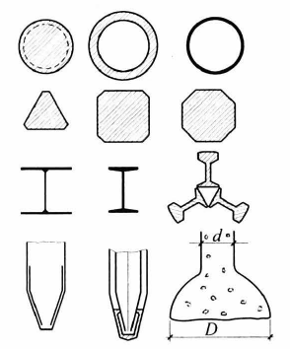
4.1.5 按桩的形状分类
按纵断面：柱形桩、楔形桩、扩底桩、支盘桩、微型桩、树根桩、螺旋桩、多节(分叉)桩、
按横断面：方形、圆形，八边形，圆筒形和三角形等

Slide 28

单选题
答案解析
2分
答案解析
地基基础计算中的基底压力直线分布方法是下列哪种情况？ （ ）
基础分析方法分为：不考虑上部结构、基础和地基共同作用、考虑地基基础共同作用，以及考虑三者共同作用的分析方法。
A
不考虑地基、基础、上部结构的共同作用
B
考虑地基、基础、上部结构的共同作用
C
考虑地基、基础的共同作用
D
考虑基础、上部结构的共同作用
提交
可为此题添加文本、图片、公式等解析，且需将内容全部放在本区域内。正常使用需3.0以上版本

Slide 29
单选题
答案解析
2分
答案解析
上部结构为柔性结构且基础本身刚度较小的条形基础，其基础梁纵向内力计算方法应选择（ ）
静定分析法和倒梁法适用于基础刚度都大，基地反力可简化为线性分布的情况。
弹性地基梁方法不考虑上部结构（柔性）刚度的影响，考虑地基-基础共同作用，上部结构的荷载直接作用在基础上。
A
静定分析法
B
倒梁法
C
弹性地基梁法
有限元法
D
提交
可为此题添加文本、图片、公式等解析，且需将内容全部放在本区域内。正常使用需3.0以上版本

Slide 30
4.2 桩基础的施工
4.2.1 预制桩的施工
锤击法
振动下沉法
静压法
施工方法

Slide 31
4.2.1 预制桩的施工
锤击式
产生振动、挤土、噪音；
蒸汽锤
锤击方式
引起地面附加沉降或隆起；
柴油锤
特点
应采取监控与防护措施；
液压锤
适于松软土质和空旷地区。
振动式
采用振动锤使桩周围土受扰动或液化，地基强度与阻力降低而沉桩入土，有噪音与挤土影响。
静压式
采用液压或机械方法对桩顶施加静压沉桩。
特点：无振动、无噪音，适于软土地带城区。
Notes:
桩锤辅以高压射水

Slide 32
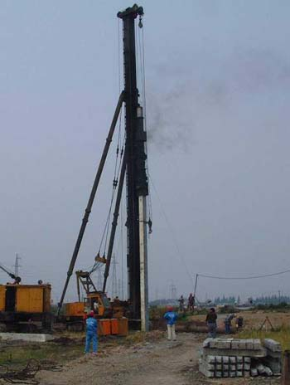
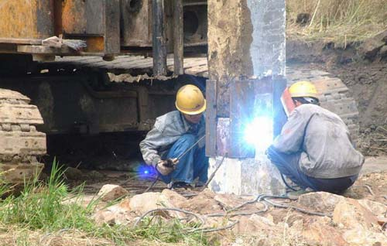
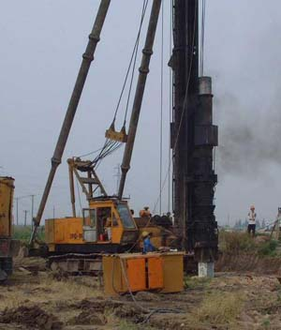
4.2.1 预制桩的施工
电焊接桩
打入第一节桩体
打入末节桩体
锤击预制桩

Slide 33
沉桩深度控制
以最后贯入度（指沉至某标高时，每次锤击的沉入量）和桩尖设计标高两方面控制。
要求最后两阵的平均贯入度为10-50 mm/阵。
锤击法：常以10次锤击为一阵。
振动法：以1 min为一阵。

Slide 34
4.2.2 灌注桩的施工
沉管灌注桩
钻（冲）孔灌注桩
挖孔灌注桩
施工方法

Slide 35
沉管灌注桩的施工
原理
沉管灌注桩是利用锤击、振动或静压等方法沉管成孔，然后浇灌混凝土，拔出套筒。可避免流砂、坍孔及排渣等弊病。

Slide 36
沉管灌注桩的施工
沉管方法：锤击、振动、静压均可
施工程序
拔管振动
放钢筋笼浇灌
就位
沉管
浇筑
成型

Slide 37
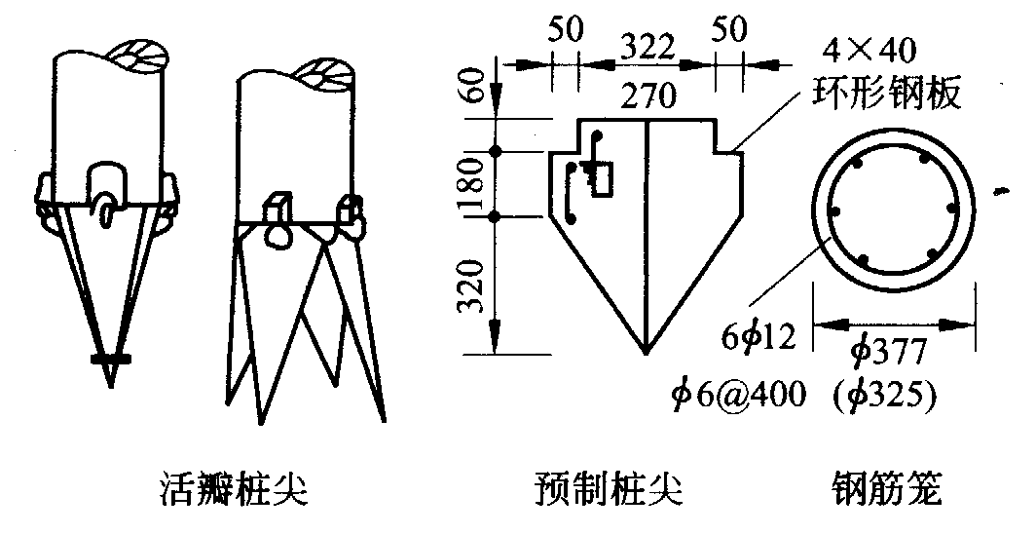
沉管灌注桩的施工
优点：造价低，管内无水作业桩身砼质量好；
缺点：产生缩颈、夹土、断桩，因挤土效应相邻桩可能破坏。
防治措施：
控制拔管速度，快振慢拔；
合理选择打桩顺序：采用“复打法”， “跳打”。

Slide 38
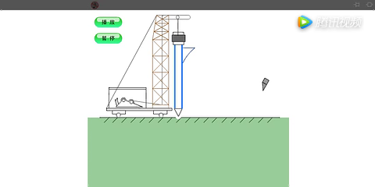
复打法沉管灌注桩施工

Slide 39
钻孔灌注桩的施工
原理
钻孔灌注桩是用钻机(如螺旋钻、振动钻、冲抓钻等)钻土成孔(需泥浆护壁)，然后清除孔底残渣，安放钢筋笼，浇灌混凝土。
施工方法
干作业和湿作业（正循环和反循环）

Slide 40
钻孔灌注桩的施工
浇注漏斗
泥浆泵
钻机
护筒
钻杆
钢筋笼
泥浆
混凝土
钻头
导管
施工程序
湿法作业
放导管钢筋笼
就位
成孔
浇筑
成型

Slide 41
钻（冲）孔灌注桩的施工
优缺点
优点：入土深，能进入岩层，刚度大，承载力高，桩身变形小，并可方便地进行水下施工。
缺点：要求有专门的设备（钻机），清孔较难彻底。

Slide 42
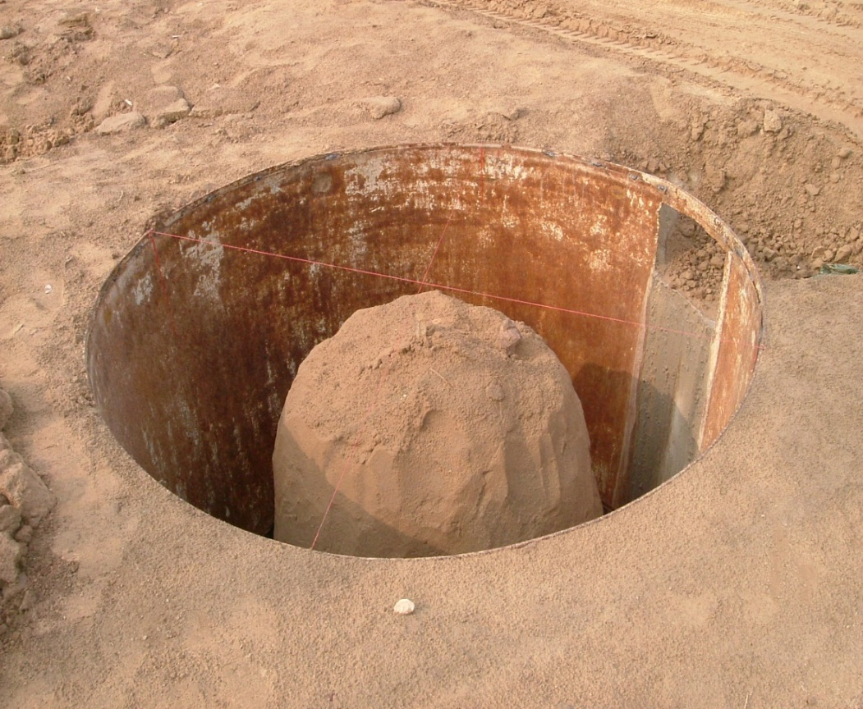
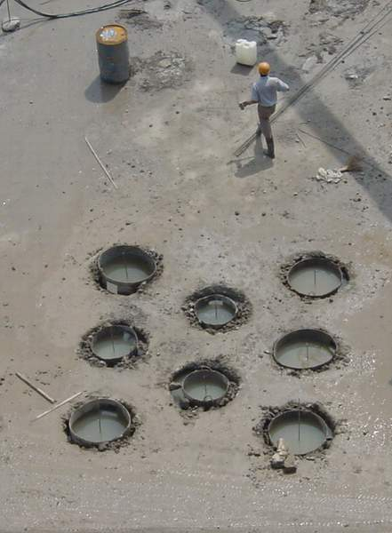
（a）护筒埋设
固定桩位，并作钻孔导向
作用
保护孔口，防止孔内土层坍塌
隔水，稳固孔壁

Slide 43
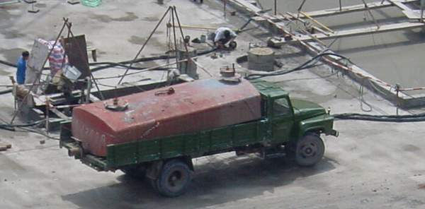
（b）泥浆的制备和运输
要求：膨胀土或高塑性粘土现场加水搅拌，比重1.1~1.15，
粘度10~25 Pa·s，含砂率小于6％，胶体率大于95％。
作用：护壁、携渣、防渗、润滑钻头等。

Slide 44
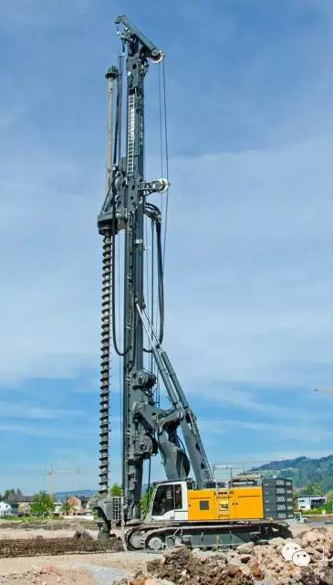
（c）钻进机械
旋转钻进
冲击钻进
冲抓钻进
方式

Slide 45
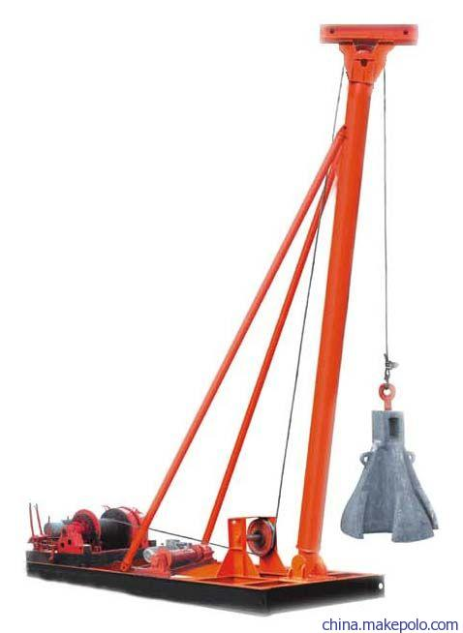
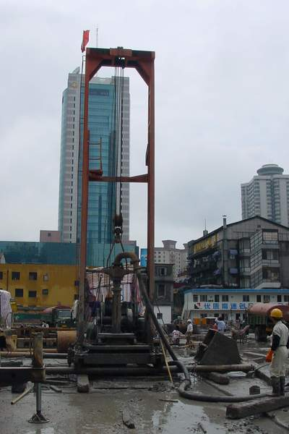
（c）钻进机械
1
4
2
3
6
5
冲击钻机
1—滑轮；2—主杆；3—拉索；4—斜撑；5—卷扬机；6—钻头

Slide 46
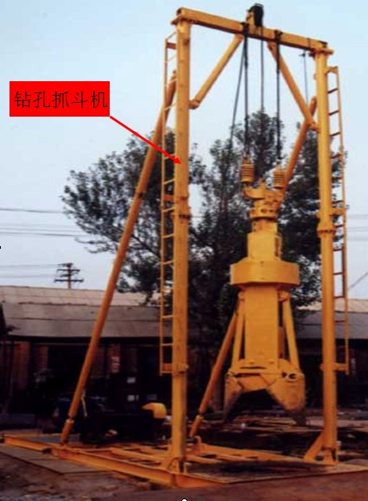
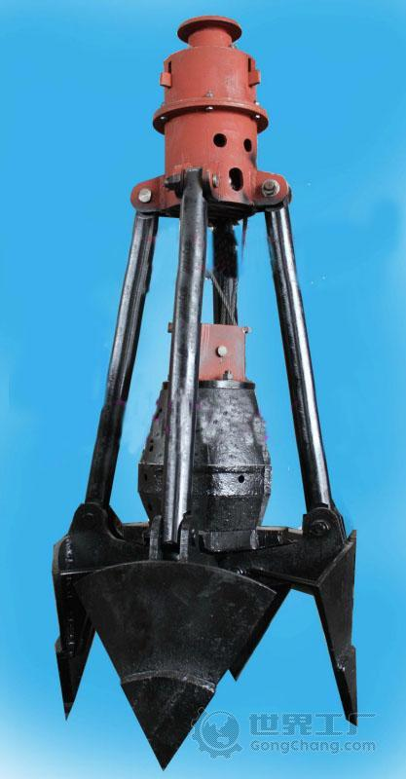
（c）钻进机械
冲抓钻机

Slide 47
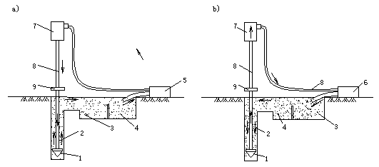
正循环泥浆循环成孔工艺
速度较慢
安全性高
不易塌孔
1—钻头；2—泥浆循环方向；3—沉淀池；
4—泥浆池；5—泥浆泵；6—砂石泵；
7—水龙头；8—钻杆；9—钻机回转装置

Slide 48
反循环泥浆循环成孔工艺
施工速度快
适用于比较好的地层
1—钻头；2—泥浆循环方向；3—沉淀池；
4—泥浆池；5—泥浆泵；6—砂石泵；
7—水龙头；8—钻杆；9—钻机回转装置

Slide 49
（d）清孔
目的
除去孔底沉渣，保证孔底砼质量及桩的承载力。
方法
抽浆清孔：用空气吸泥机吸出含沉渣的泥浆。
换浆清孔：正、反循环钻孔完成后不停钻、不
进尺。
掏渣清孔：孔用掏渣筒掏清孔内粗粒沉渣。
继续循环换浆清渣。
要求
孔底0.5m内ρ≤1.25; 含砂率≤8％; 粘度≤28 Pa·s。

Slide 50
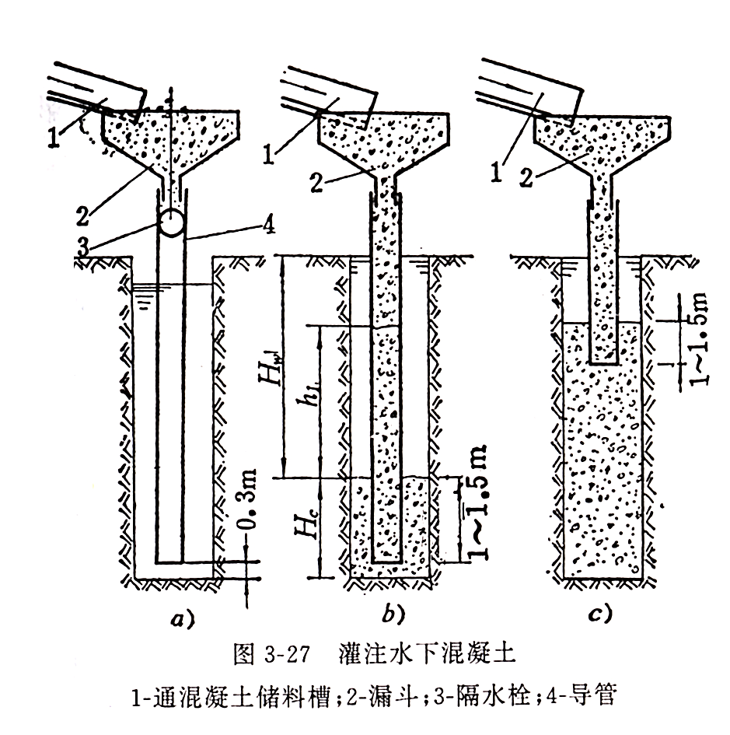
（d）水下混凝土灌注—直升导管法
施工步骤
将导管居中插入，上接漏斗，设隔水栓；
放开隔水栓使混凝土向孔底猛落，将水挤出，并使导管始终埋在混凝土内，此后连续灌注混凝土；
不断提升导管，直至灌注完毕。
灌注水下混凝土
1-通混凝土储料槽；2-漏斗
3-隔水栓；4-导管

Slide 51
4.2.3 挖孔桩的施工
原理：采用人工或机械挖掘成孔，逐段边开挖边支护，达所需深度后再进行扩孔，利用钻（冲）孔机具钻土成孔，然后清除孔底残渣，安装钢筋笼，浇灌混凝土。
基本要求：内径≥800 mm，开挖直径≥1000 mm，护壁厚≥100 mm分节支护，每节高500~1000 mm，桩长小于40 m。

Slide 52
人工挖孔灌注桩
优点：可直接鉴别检验成孔质量，干作业
孔底易清除干净，桩身质量易保证，无挤土效应，施工简单，造价低。
缺点：劳动条件差，可能遇到流砂、塌孔、
缺氧、有害气体、触电和地面掉重物等
危险而造成伤亡事故。
适用条件：粘性土和地下水位较低的条件
忌在含水砂层中施工，防止产生流砂塌孔。宜做大直径桩，单桩承载力大。
活瓣圆台形模板

Slide 53
人工挖孔灌注桩

Slide 54
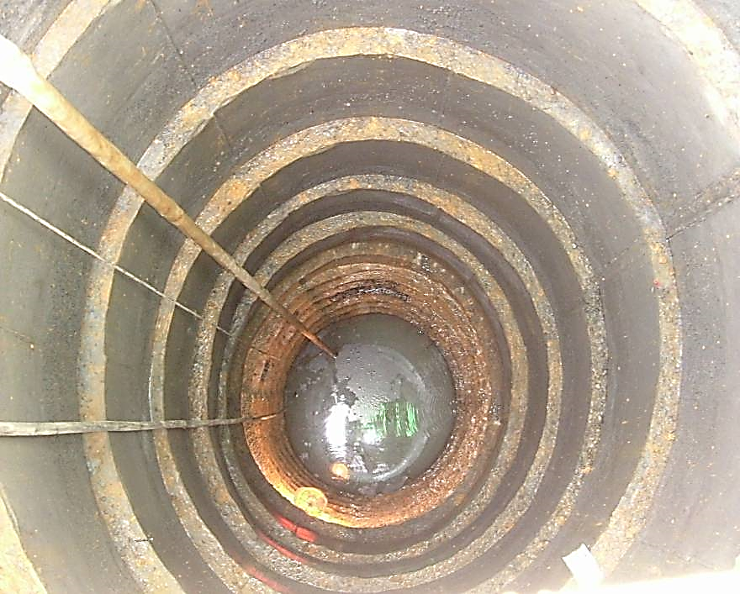
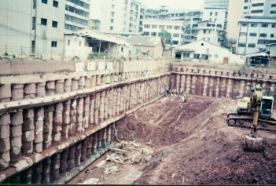
人工挖孔灌注桩
广州市亚洲大酒店人工挖孔桩

